Slide 1
Bases de Datos

Slide 2
Les damos la bienvenida
Vamos a comenzar a grabar la clase

Slide 3
Comandos SQL más utilizados

Slide 4
Crear Base de datos
CREATE DATABASE miBase;
puede fallar si la base de datos ya existe.
CREATE DATABASE IF NOT EXISTS miBase;
para crear una base de datos si es que no existe.

Slide 5
Eliminar Base de datos
DROP DATABASE miBase;
DROP DATABASE IF EXISTS miBase;
No hay forma de recuperar tablas o registros.

Slide 6
Crear tabla
CREATE TABLE usuarios (
id int(2) primary key auto_increment,
usuario varchar(12) not null,
nombre varchar(15) not null,
edad tinyint not null
);

Slide 7
Insertar registros
INSERT INTO usuarios
(usuario, nombre, edad)
VALUES
(“maria23”, “Maria”, 45),
(“flor”, “Florencia”, 24),
(“juan123”, “Juan”, 17);
El campo id se genera automáticamente.

Slide 8
Seleccionar registros
SELECT * FROM usuarios;
Selecciona todos los campos y todos los registros de la tabla.

Slide 9
Seleccionar registros
SELECT usuario, nombre FROM usuarios;
Selecciona los campos usuario y nombre, y todos los registros de la tabla.

Slide 10
Seleccionar registros
SELECT * FROM usuarios
WHERE edad >= 18 AND edad <= 38
LIMIT 5;
Selecciona todos los campos usuario y nombre, y sólo los registros con edad entre 18 y 38, y de ellos sólo a los primeros 5.

Slide 11
Seleccionar registros
SELECT * FROM usuarios
WHERE nombre = “Juan” OR “María”
ORDER BY edad ASC;
Selecciona todos los campos, y los registros con nombre Juan o María, ordenados por edad de forma ascendente.

Slide 12
Seleccionar registros
SELECT * FROM usuarios
ORDER BY edad ASC, apellido DESC;
Selecciona todos los campos, y todos los registros, ordenados por edad de forma ascendente, y luego por apellido descendente.

Slide 13
Seleccionar registros
SELECT * FROM usuarios
WHERE nombre LIKE “a%”;
Selecciona todos los campos, y los registros con nombre que empiece con a.
También se puede usar:
“%a” o “%a%”

Slide 14
Actualizar registros
UPDATE usuarios
SET usuario = “flor_85”
WHERE id = 3;
Actualiza el campo usuario del registro que tiene en el campo id el valor 3.
Si no ponemos la clausura WHERE se va a actualizar el valor del campo usuario en todos los registros.

Slide 15
Eliminar registros
DELETE FROM usuarios
WHERE nombre LIKE “Juan%”;
Elimina los registros con nombre que empiece con Juan seguido de cualquier cosa.
Si no ponemos la cláusula WHERE se van a eliminar todos los registros.

Slide 16
Relacionando información de dos tablas en SQL

Slide 17
Relacionar información de dos tablas
En SQL podemos relacionar dos tablas para obtener información de ambas al mismo tiempo.
En pocas palabras, una «relación» es una asociación que se crea entre tablas, con el fin de vincularlas y garantizar la integridad referencial de sus datos.
Para que una relación entre dos tablas exista, la tabla de origen debe poseer una clave primaria, mientras que la tabla destino debe poseer una clave foránea.

Slide 18
Qué es una clave primaria (primary key)
Una clave primaria es un campo cuyos valores identifican de forma única cada registro dentro de la tabla.
Este campo tiene la cláusula PRIMARY KEY.
CREATE TABLE usuarios (
id int(2) primary key auto_increment,
...

Slide 19
Qué es una clave foránea(foreign key)
La clave foránea, por su parte, es un campo dentro de la tabla cuyos valores hacen referencia a «claves primarias» en otra tabla. Este campo viene acompañado de la cláusula FOREIGN KEY.

Slide 20
Restricciones (Constraints)
Primary Key: siempre debe existir una llave primaria dentro de cada tabla que identifique cada fila como única. Genera un índice.
No puede aceptar NULL
No se pueden repetir valores
Solo puede haber una por tabla

Slide 21
Restricciones (Constraints)
Unique: también genera un índice.
Puede haber más de una por tabla
No se pueden repetir valores, y puede existir un único valor NULL

Slide 22
Restricciones (Constraints)
Foreing Key: una o más columnas de una tabla que sirve como enlace hacia la Primary Key de otra tabla.
Las columnas Foreing Key deben ser del mismo tipo que la Primary Key vinculada.
Se debe crear un índice.
Sus valores deben existir en la PK vinculada.

Slide 23
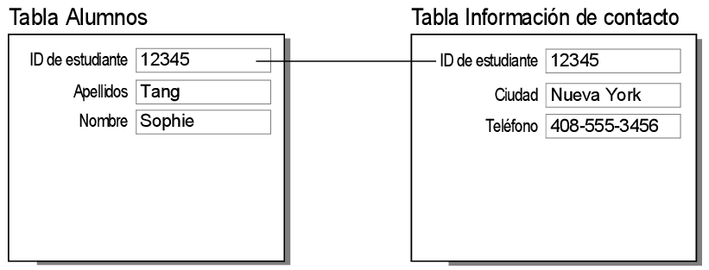
Tipos de Relaciones
Uno a uno: un registro de una tabla está relacionado con un registro de otra tabla y viceversa.

Slide 24
Tipos de Relaciones
Uno a muchos: “un registro” de una Tabla A está relacionado con “muchos registros” de otra Tabla B y “un registro” de la Tabla B sólo está relacionado con “un registro” de la Tabla A.
«Una sucursal tiene muchos (o ningún) empleados»
y «Un empleado trabaja en una sola sucursal»

Slide 25
Tipos de Relaciones
Muchos a muchos: Estas son las relaciones más complejas, se presentan cuando «muchos registros» de una tabla se relacionan con «muchos registros» de otra tabla.
«Un empleado trabaja en muchos turnos»
y «Un turno tiene muchos empleados»
En este tipo de relación es necesario crear una tabla intermedia, conocida como tabla asociativa que contiene una clave foránea por cada una de las tablas vinculadas.

Slide 26
Relacionar dos tablas
La tabla de origen debe tener definida la clave primaria
La tabla destino debe tener el campo clave foránea definido como índice

Slide 27
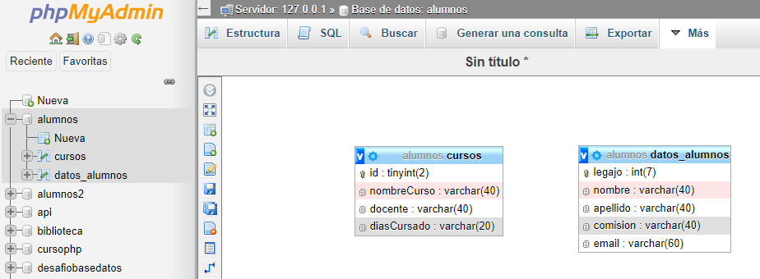
Relacionar dos tablas
Seleccionar la base de datos
En Más, seleccionar Diseñador

Slide 28
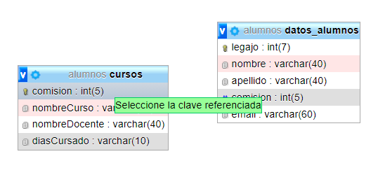
Relacionar dos tablas
Hacer clic en el botón Crear relación
Seleccionar la clave referenciada: hacer clic en la clave primaria

Slide 29
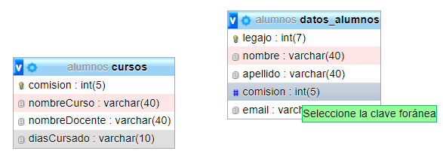
Relacionar dos tablas
Seleccionar la clave foránea: hacer clic en la clave foránea de la otra tabla.

Slide 30
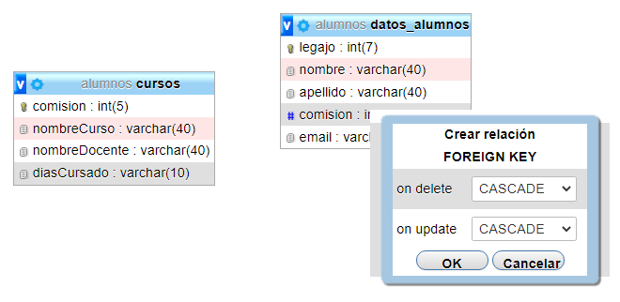
Relacionar dos tablas
Seleccionar la opción CASCADE en ambos selectores y OK para crear la relación

Slide 31
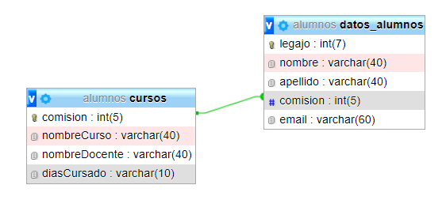
Relacionar dos tablas
Actualizar la página para ver la relación creada.

Slide 32
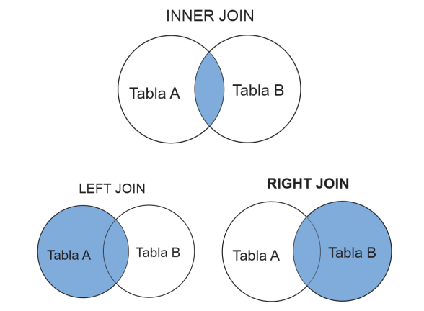
Seleccionar datos de dos tablas
Joins - Uniones
Nos permite hacer uniones entre tablas y obtener resultados de las consultas de ambas tablas.

Slide 33
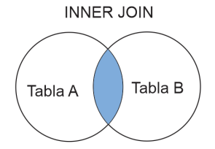
Seleccionar datos de dos tablas
INNER JOIN
Se obtienen los registros que coinciden tanto en la Tabla A como en la Tabla B

Slide 34
Seleccionar datos de dos tablas
INNER JOIN
SELECT datos_alumnos.apellido, datos_alumnos.nombre, cursos.nombreCurso
FROM datos_alumnos
INNER JOIN cursos
ON datos_alumnos.comision = cursos.comision
WHERE datos_alumnos.comision = 22585;

Slide 35
No te olvides de dar el presente

Slide 36
Recordá:
Revisar la Cartelera de Novedades.
Hacer tus consultas en el Foro.
Todo en el Aula Virtual.

